Slide 1
Przystanek Teatralny na Klimzowcu

Slide 2
Amfiteatr
Budowa mini amfiteatru wpisuje się w tradycje teatralne Szkoły Podstawowej nr 5 z Oddziałami Sportowymi oraz miasta.
Pierwszym etapem inwestycji miała być budowa kameralnej sceny na otwartej przestrzeni.
Obiekt miał zostać wyposażony w przyłącze elektryczne, co umożliwiłoby podłączanie urządzeń nagłaśniających i oświetleniowych.
W głosowaniu projekt uzyskał 2 miejsce uzyskał 5041 głosów.
Uzyskana kwota 370 000zł.

Slide 3
Strefa Relaksu/ Widownia przy Amfiteatrze
W roku 2022 – projekt Teatralny Przystanek na Klimzowcu – strefa relaksu – budowa widowni przy amfiteatrze uzyskał 4447 głosów i ponownie znalazł się na drugim miejscu listy projektów zakwalifikowanych do realizacji w zakresie zadań inwestycyjnych (370 000zł)
W roku 2023 – projekt Teatralny Przystanek na Klimzowcu z amfiteatrem i strefą relaksu uzyskał 3113 głosów i znalazł się na trzecim miejscu listy projektów zakwalifikowanych do realizacji w zakresie zadań inwestycyjnych ( 500 000zł)

Slide 4
Projekt
Projekt przewidziany w etapach (I,II,III,IV)
Konsultacje projektu ze społecznością szkolną – Radą Rodziców,
Prezentacja wizualizacji projektu w czerwcu 2023 roku
Kluczowe elementy projektu: amfiteatr, widownia w formie trybun, strefa relaksu.
Całkowita kwota projektu 3200000zł

Slide 5
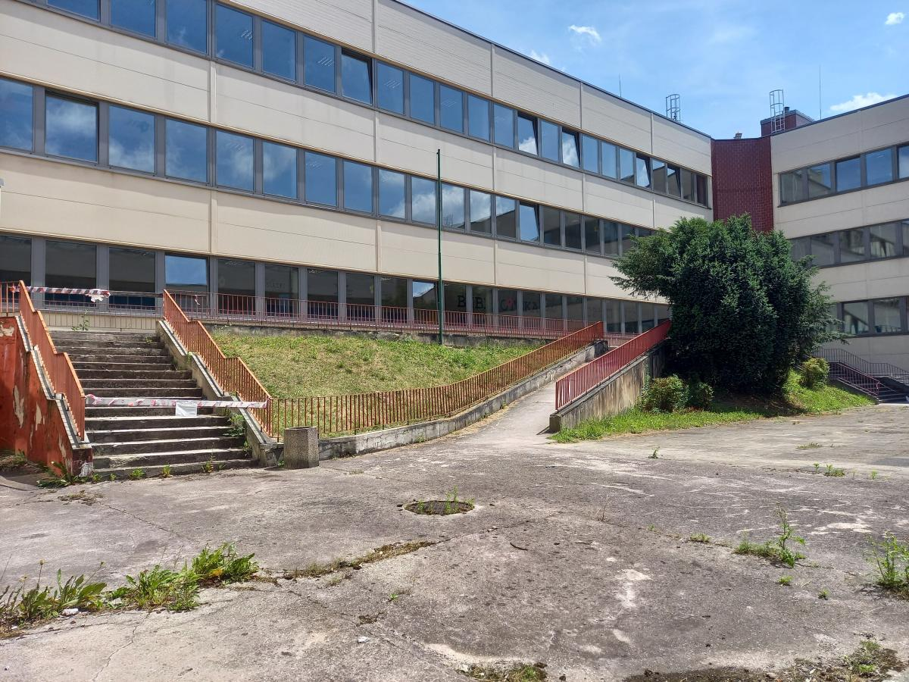
Patio szkolne - Dziś

Slide 6
Ustawa o Samorządzie Gminnym
Akt obowiązujący
Wersja od: 28 maja 2024 r. do: 31 grudnia 2025 r.
Art. 5a. [Konsultacje z mieszkańcami; budżet obywatelski]
4.
W ramach budżetu obywatelskiego mieszkańcy w bezpośrednim głosowaniu decydują corocznie o części wydatków budżetu gminy. Zadania wybrane w ramach budżetu obywatelskiego zostają uwzględnione w uchwale budżetowej gminy. Rada gminy w toku prac nad projektem uchwały budżetowej nie może usuwać lub zmieniać w stopniu istotnym zadań wybranych w ramach budżetu obywatelskiego.

Slide 7
Korzyść dla Miasta i jego Mieszkańców
Wydarzenia plenerowe - festiwale, letnie kino, koncerty;
Miejsce promocji młodych talentów – uczniów, przedszkolaków, seniorów;
Integracja środowiska lokalnego;
Pielęgnowanie tradycji festiwali teatralnych – centrum życia kulturalnego;
Nowoczesna szkoła;
Konkurencyjność miasta.

